Slide 1
Multi cycle MIPS CPU (Microprogram Controller)

Slide 2
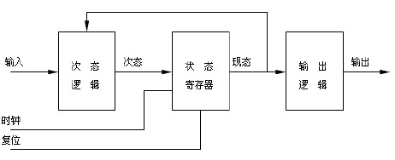
FSM(Finite state machine)：Status register，State transition Combined circuit，Output Combined circuit；
第一类，若输出逻辑只和状态有关而与输入无关，则称为Moore状态机
第二类，输出逻辑不仅和状态有关而且和输入有关系，则称为Mealy状态机
点击添加文本
点击添加文本
转 换
点击添加文本
组合逻辑电路
组合逻辑电路
点击添加文本
Moore状态机

Slide 3

单选题
1分
以下哪一种状态机，其输出逻辑只和状态有关而与输入无关？
A
Moore状态机
B
Mealy状态机
提交

Slide 4
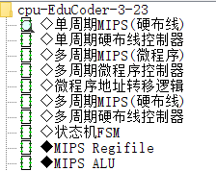
设计内容
MOOC“Computer Hardware System Design”
（1）6.1 Single cycle MIPS architecture（Review）
（2）6.2 Multi cycle MIPS architecture
（3）6.3 Single cycle MIPS CPU design (8 instructions)（Review）
（4）6.4 Multi cycle MIPS CPU (Microprogram Controller) Design
https://www.icourse163.org/course/HUST-1205809816
MOOC“Computer composition”
（1）6.2 Data path design
（2）6.10 Microprogram controller
（3）6.11 Microprogram design
（4）6.12 Microprogram instruction Format
https://www.icourse163.org/learn/HUST-1003159001
Circuit design：
Sports watch
Single cycle MIPS CPU (8+3 instructions)
Multi cycle MIPS CPU (Microprogram Controller, 8 instructions)
Multi cycle MIPS CPU (Hardwired Controller, 8 instructions)
Single cycle MIPS CPU (24 instructions)
cpu-EduCoder-3-23.circ

Slide 5
多周期微程序MIPS CPU设计任务书：
Master the data path of each instruction (8 instructions) in a multi cycle MIPS CPU;
Master the basic principles of multi cycle MIPS CPU (8 instructions) and design microprogramming controller;
Design and implement a multi cycle microprogram MIPS CPU with 8 instructions, including microprogram address transfer circuit, microprogram controller design, and CPU data path circuit design,Verificate on TOUGE platform.
Test and run sort.hex
Optional question
1. Change Microinstruction Format and Microprogram Flow
2. Implement verification and instructions
3. Implement verification andi instructions
4. Implement verification j instruction
Other R、I、J type instructions can also be used

Slide 6
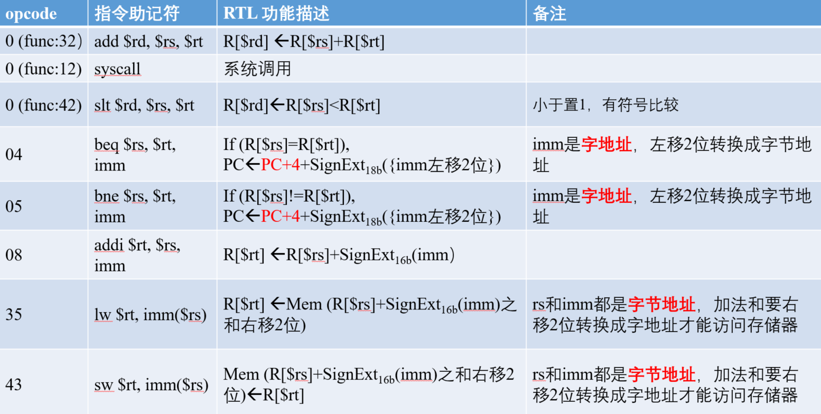
MIPS指令集
8条
基本
指令
R型指令：3条
I型指令：5条

Slide 7
8条指令指令格式和功能
opcode | 指令助记符 | RTL 功能描述 | 备注
0 (func:32） | add $rd, $rs, $rt | R[$rd] ←R[$rs]+R[$rt]
0 (func:12) | syscall | 系统调用
0 (func:42) | slt $rd, $rs, $rt | R[$rd]←R[$rs]<R[$rt] | 小于置1，有符号比较
04 | beq $rs, $rt, imm | If (R[$rs]=R[$rt]), PC←PC+4+SignExt_{18b}({imm左移2位}) | imm是字地址，左移2位转换成字节地址
05 | bne $rs, $rt, imm | If (R[$rs]!=R[$rt]), PC←PC+4+SignExt_{18b}({imm左移2位}) | imm是字地址，左移2位转换成字节地址
08 | addi $rt, $rs, imm | R[$rt] ←R[$rs]+SignExt_{16b}(imm）
35 | lw $rt, imm($rs) | R[$rt] ←Mem (R[$rs]+SignExt_{16b}(imm)之和右移2位) | rs和imm都是字节地址，加法和要右移2位转换成字地址才能访问存储器
43 | sw $rt, imm($rs) | Mem (R[$rs]+SignExt_{16b}(imm)之和右移2位)←R[$rt] | rs和imm都是字节地址，加法和要右移2位转换成字地址才能访问存储器
备注：跳转指令偏移地址imm求解公式：目标字节地址C=当前地址+4+imm*4

Slide 8
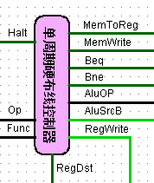
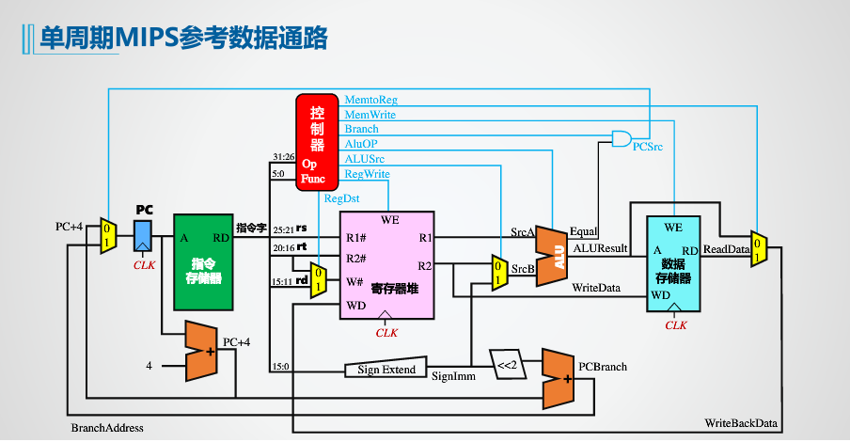
CLK Rising edge
PCSrc= (Beq & Equal) | (Bne & ~Equal)
Halt

Slide 9
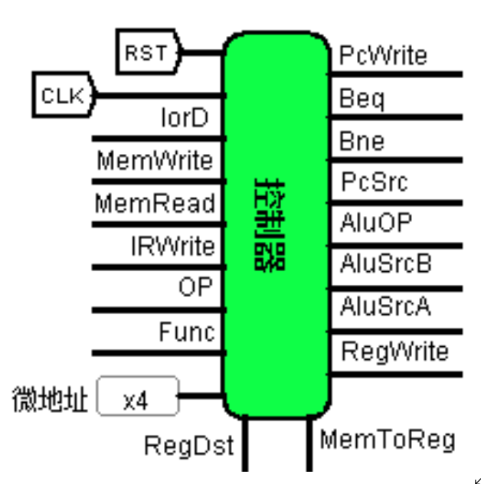
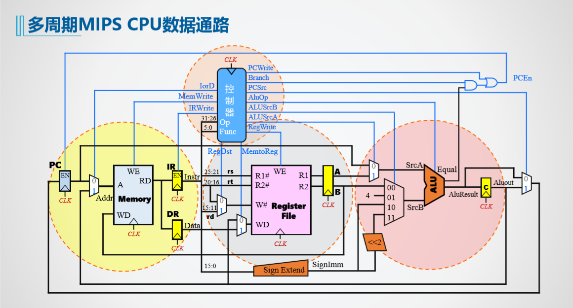
Multi cycle 8-instruction CPU data path diagram (suitable for both microprogramming and hardwired controllers)
CLK Rising edge
PCEn=PCWrite | (Beq & Equal) | (Bne & ~Equal)

Slide 10
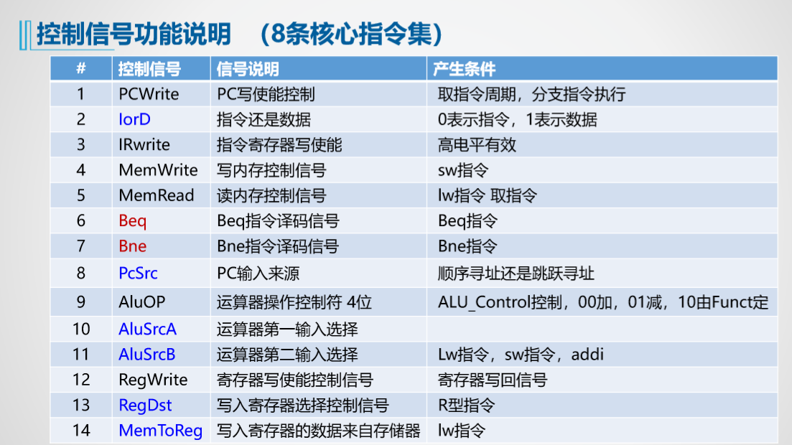
控制信号
Follow the data path diagram and microprogram flowchart ， provide a detailed explanation of how each statement is implemented through control signals

Slide 11
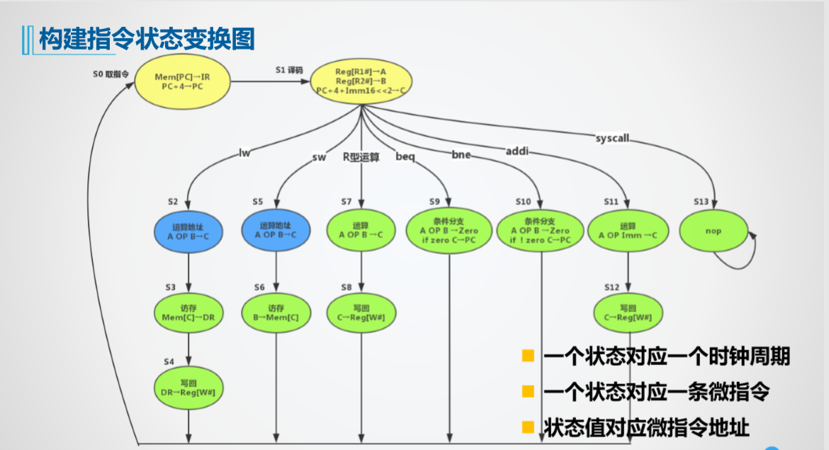
微程序流程图
Instruction Fetch/Instruction Decode
/Excution/Memory Access/Write Back
Micro instruction | status | ADDRESS
IF | S0 | 0
ID | S1 | 1
LW1 | S2 | 2
LW2 | S3 | 3
LW3 | S4 | 4
SW1 | S5 | 5
SW2 | S6 | 6
R TYPE1 | S7 | 7
R TYPE2 | S8 | 8
Beq | S9 | 9
Bne | S10 | 10
ADDI1 | S11 | 11
ADDI2 | S12 | 12
SYSCALL | S13 | 13
微程序地址
特指ADD和SLT等RTYPE,用Aluop区分
核算地址
A+imm→C
核算地址
A+imm→C

Slide 12
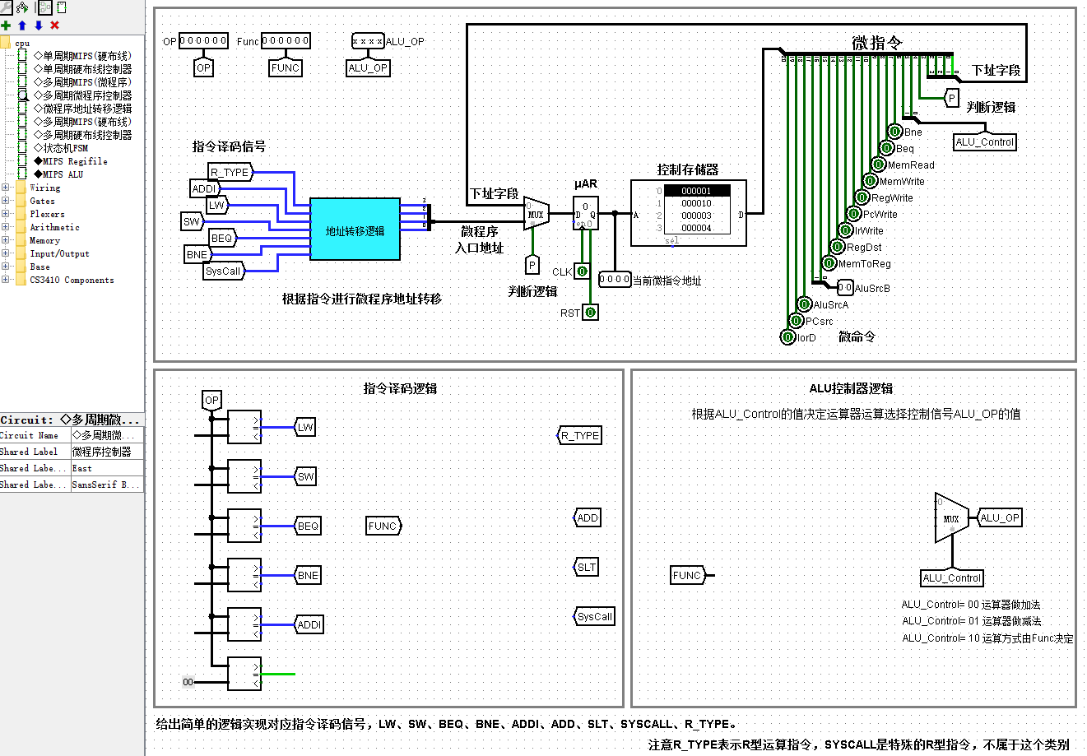
Microprogram controller (input:OP/FUNC/CLK/RST；OUTPUT:ALU_OP,BNE..IorD)
16个字，每字21位
不输出
4位，输出
2位，不输出

Slide 13
环节三：线上问题3解答
LW $rt,imm($rs);
功能 R[$rt] ←Mem (R[$rs]+imm)
I指令格式：OP(31:26),rs(25:21),rt(20:16),imm(15:0)
S0:IF
FUNCTION：
MEM[PC]→IR,
PC=PC+4;
SIGNAL：
MemRead,
IRWrite,
ALUSrcB=01,
Aluop=0101,
PCWrite
LW $rt,imm($rs);功能 R[$rt] ←Mem (R[$rs]+imm)
I指令格式：OP(31:26),rs(25:21),rt(20:16),imm(15:0)
MemREAD

Slide 14
环节三：线上问题3解答
S1:ID
FONCTION：
A=R[R1#],
B=R[R2#],
C=PC+IMM16<<;
NEXT MICRO ADDRESS(OP+FUNC)
SIGNAL：
ALUSrcB=11,
Aluop=0101,
P=1;
Note: The C register stores the branch address (BNE,BEQ) at this time, not for LW instruction.
LW $rt,imm($rs);功能 R[$rt] ←Mem (R[$rs]+imm)
I指令格式：OP(31:26),rs(25:21),rt(20:16),imm(15:0)
LW $rt,imm($rs);功能 R[$rt] ←Mem (R[$rs]+imm)
I指令格式：OP(31:26),rs(25:21),rt(20:16),imm(15:0)
MemREAD

Slide 15
环节三：线上问题3解答
LW $rt,imm($rs);功能 R[$rt] ←Mem (R[$rs]+imm)
I指令格式：OP(31:26),rs(25:21),rt(20:16),imm(15:0)
LW $rt,imm($rs);功能 R[$rt] ←Mem (R[$rs]+imm)
I指令格式：OP(31:26),rs(25:21),rt(20:16),imm(15:0)
S2:EX
Calculate address
FUNCTION：
C=A+imm16
SIGNAL：
ALUSrcA=1,
ALUSrcB=10,
Aluop=0101,
Note: C register store the memory address (byte address)
MemREAD

Slide 16
环节三：线上问题3解答
LW $rt,imm($rs);功能 R[$rt] ←Mem (R[$rs]+imm)
I指令格式：OP(31:26),rs(25:21),rt(20:16),imm(15:0)
LW $rt,imm($rs);功能 R[$rt] ←Mem (R[$rs]+imm)
I指令格式：OP(31:26),rs(25:21),rt(20:16),imm(15:0)
S3:MEM
READ MEMORY
FUNCTION：
DR=MEM[C]
SIGNAL：
IORD，
MEMRead
Note: reads data from memory and pass to DR register
MemREAD

Slide 17
环节三：线上问题3解答
LW $rt,imm($rs);功能 R[$rt] ←Mem (R[$rs]+imm)
I指令格式：OP(31:26),rs(25:21),rt(20:16),imm(15:0)
S4:WB
WRITE REGISTER
FUNCTION：
R [$rt]=DR
SIGNAL：
MemtoReg,
RegWrite
Note: In the register group circuit, W# (5 bits) is register number; WD is the write data (32-bit).
MemREAD

Slide 18
Microprogram controller (input:OP/FUNC/CLK/RST；OUTPUT:ALU_OP,BNE..IorD)
16个字，每字21位
不输出
4位，输出
2位，不输出

Slide 19
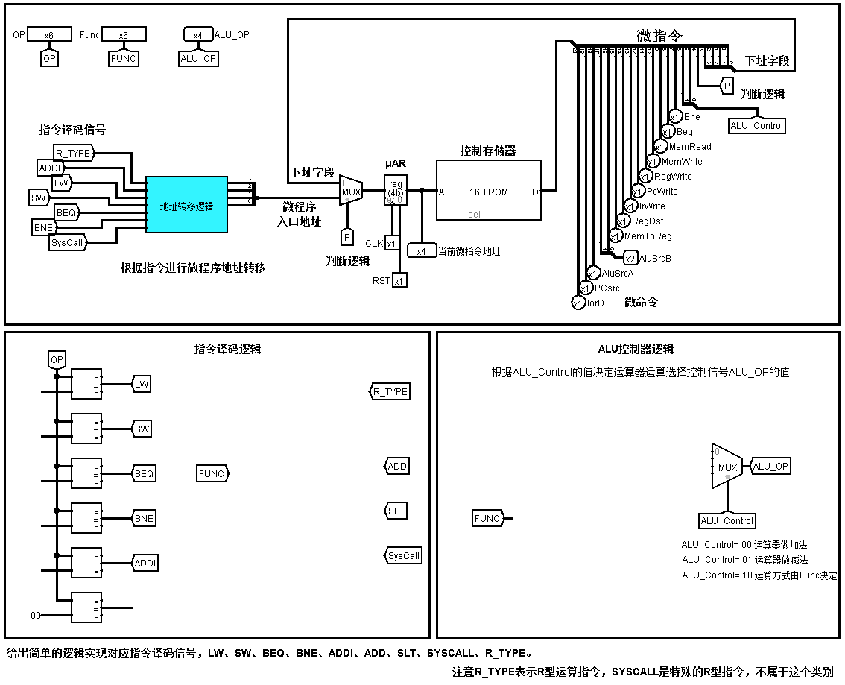
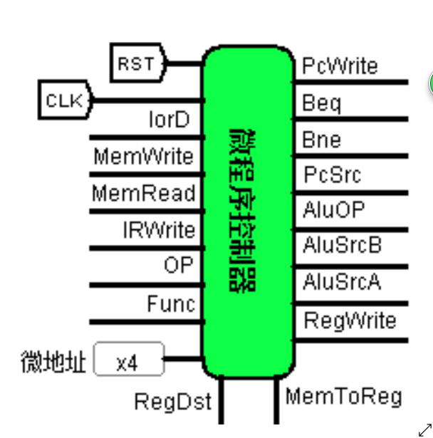
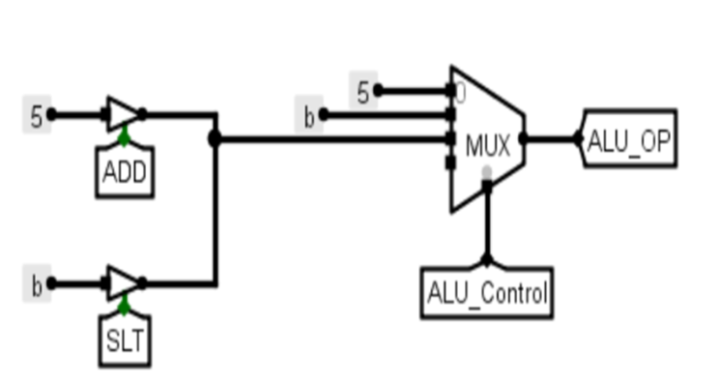
微程序控制器封装和微指令定义
微指令地址 | IorD | PcSrc | AluSrcA | AluSrcB | MemToReg | RegDst | IrWrite | PcWrite | RegWrite | MemWrite | MemRead | BEQ | BNE | AluControl | P | 下址字段
0000 | 0 | 0 | 0 | 01 | 0 | 0 | 1 | 1 | 0 | 0 | 1 | 0 | 0 | 00 | 0 | 0001
0001 | 0 | 0 | 0 | 11 | 0 | 0 | 0 | 0 | 0 | 0 | 0 | 0 | 0 | 00 | 1 | 0000
0010 | 0 | 0 | 0 | 00 | 0 | 0 | 0 | 0 | 0 | 0 | 0 | 0 | 0 | 00 | 0 | 0011

Slide 20
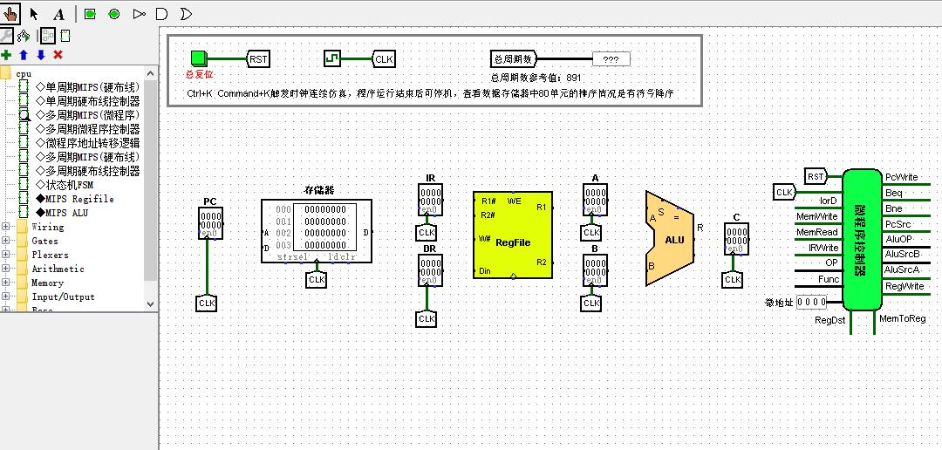
多周期CPU通路图

Slide 21
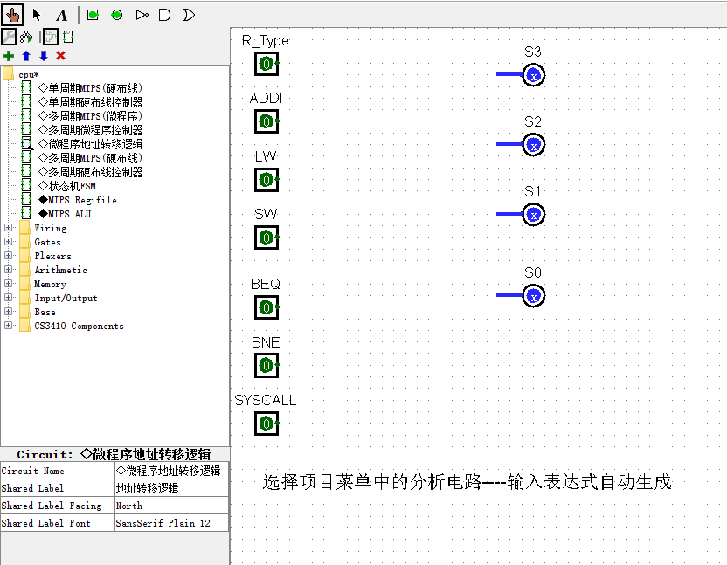
Microprogram address transfer circuit： Universal Tables

Slide 22
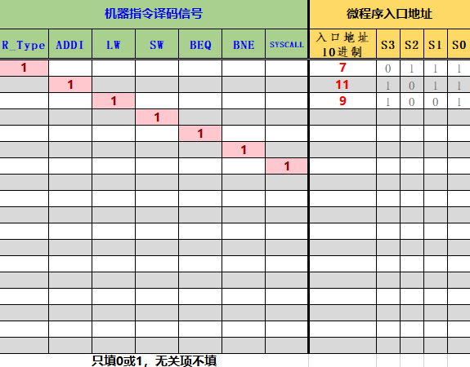
Microprogram address transfer circuit： Universal Tables
Micro instruction | status | ADDRESS
IF | S0 | 0
ID | S1 | 1
LW1 | S2 | 2
LW2 | S3 | 3
LW3 | S4 | 4
SW1 | S5 | 5
SW2 | S6 | 6
R TYPE1 | S7 | 7
R TYPE2 | S8 | 8
Beq | S9 | 9
Bne | S10 | 10
ADDI1 | S11 | 11
ADDI2 | S12 | 12
SYSCALL | S13 | 13
微程序地址

Slide 23
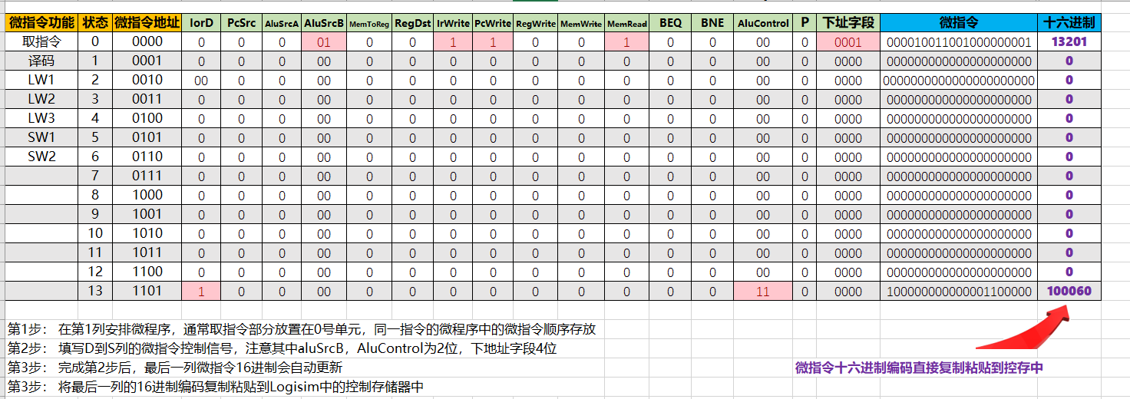
微指令自动生成(2019-4-22).xlsx

Slide 24
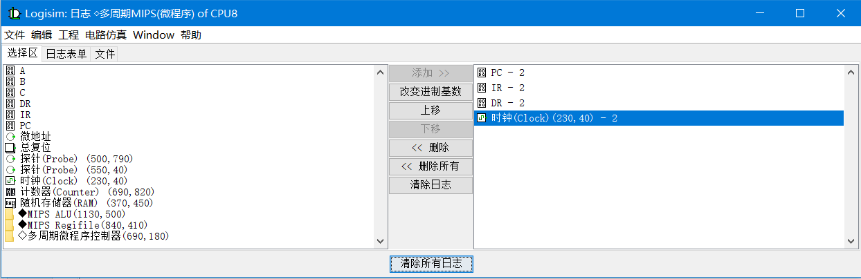
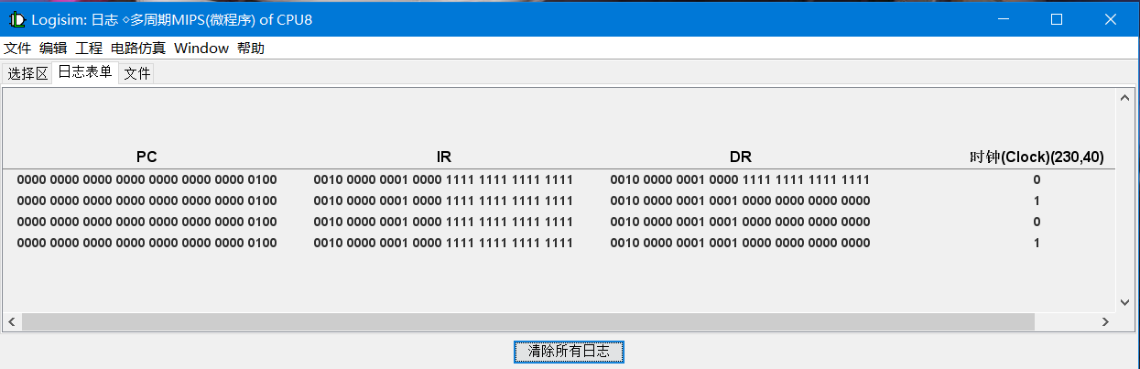
Circuit debugging artifact: log，CTRL+T

